Slide 1









Nhiệt liệt chào mừng các thầy cô về dự giờ lớp 2G
Môn: Hoạt động trải nghiệm
Giáo viên: Nguyễn Thị Hạnh

Slide 2








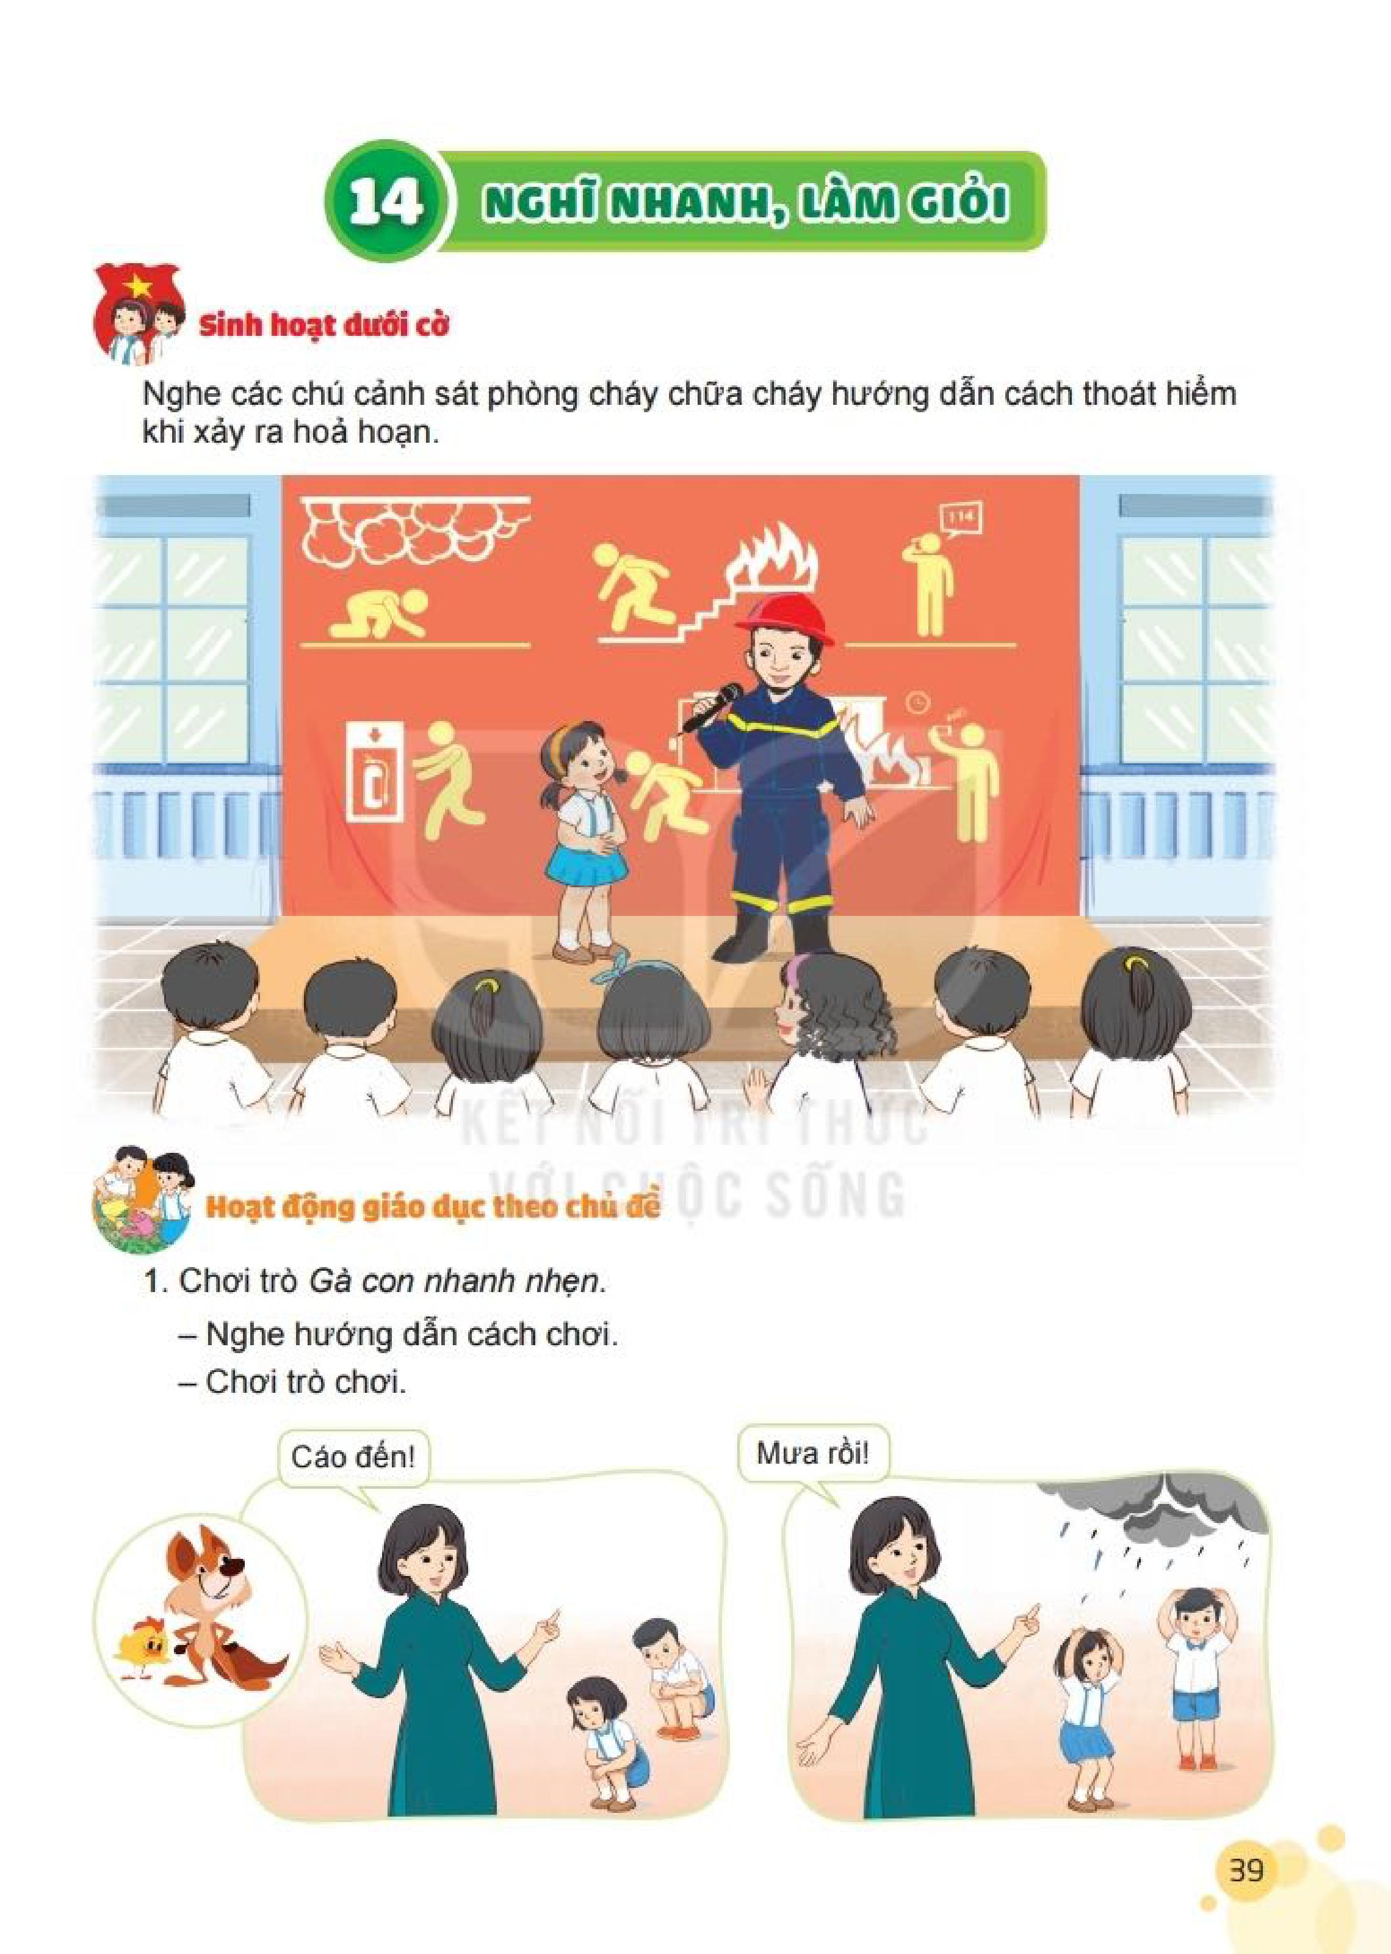

KHỞI ĐỘNG
Trò chơi:
GÀ CON NHANH NHẸN

Slide 3

Khám phá chủ đề
Xử lí tình huống

Slide 4
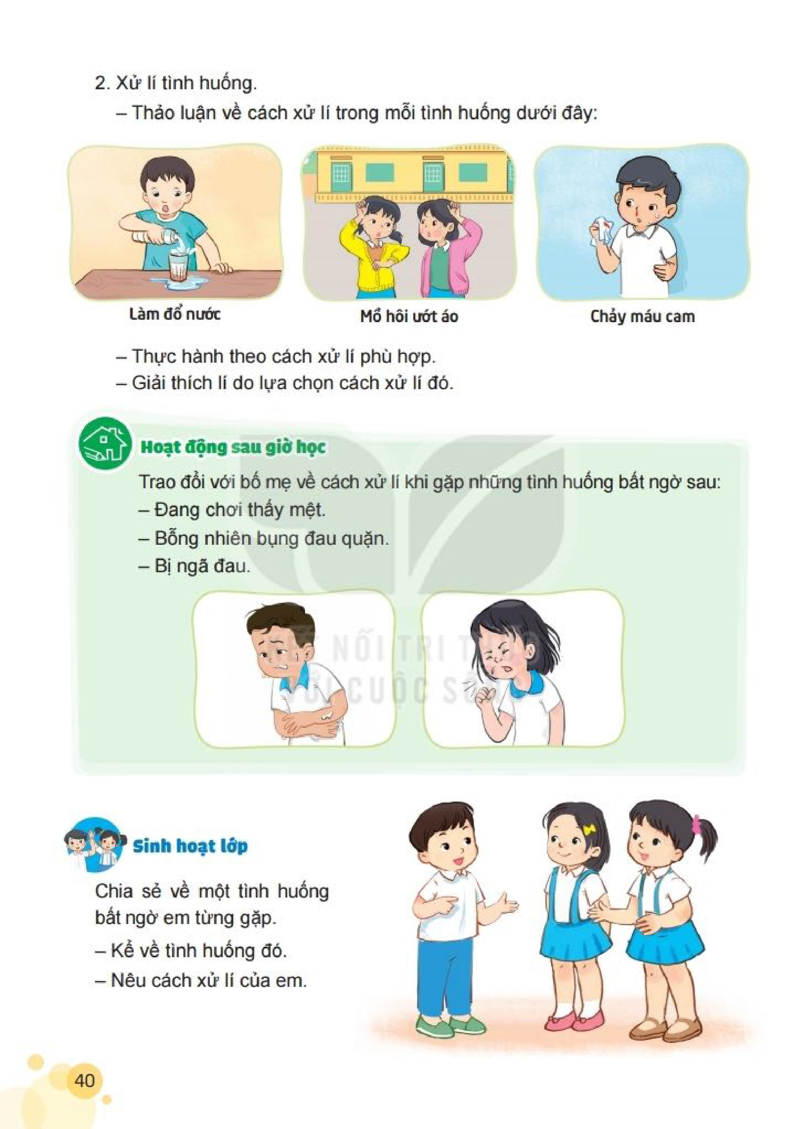
Thảo luận về cách xử lí trong mỗi tình huống dưới đây

Slide 5



* Kết luận: Trong cuộc sống xảy ra rất nhiều tình huống bất ngờ nhưng có thể xử lí rất đơn giản mà em cũng làm được.

Slide 6

Mở rộng và tổng kết chủ đề
Thảo luận bí kíp ứng phó nhanh với những tình huống bất ngờ

Slide 7
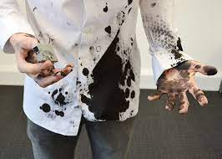
Không may làm đổ mực ra
quần áo khi bơm mực

Slide 8
Bình tĩnh
Suy nghĩ
Hành động

Slide 9
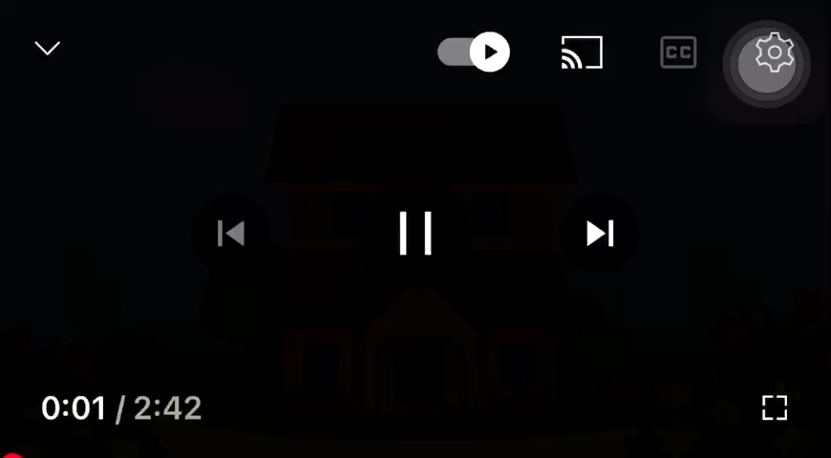

Slide 10



Cam kết hành động

Slide 11
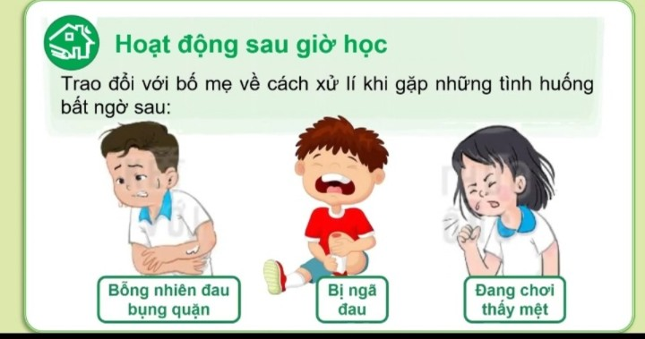

Slide 12


HẸN GẶP LẠI

